Slide 1


















基于java的个人博客系统

Slide 2





目录
content
选题
需求分析
系统
概要设计
模块功能描述
总结
及展望
详细设计
1
2
3
4
5
6
江西理工大学

Slide 3

1
论
文
的
研
究
背
景
个人博客是人们在网络上展现自己个性的一种方式。自从互联网走进千家万户，大受人们喜爱。大家都喜欢通过网络来获取各种各样的信息。而在网络上，你也可以畅所欲言。在个人博客上，你可以发表自己的心路旅程，发表自己的工作经验，发表技术博客等等。

Slide 4

该方式具有如下优势:
方便
不受时间和场地的限制，只要拥有网络，就可以完成发表自己的想法。
快捷
现在网络带宽有很大提高，随时随地可以进行在网上分享文章。
安全
减少传统管理方式中因为相关纸张文件受潮、虫蛀等造成的损失。
高效
技术先进、操作简便、实用性好，中间环节少

Slide 5
1
绪
论
2
需
求
分
析

Slide 6
研究内容
本课题主要的研究内容是现有的个人博客管理系统，通过对此系统的分析和研究来开发适合的博客管理系统。方便博主对在网上发表文章进行管理。另一方面，设计此系统，使我可以更好的了解计算机的工作过程，掌握开发语言的使用方法，掌握开发各种项目的工作技能。

Slide 7
基本理论
1
J2EE的模型-视图-控制（MVC）体系结构，在存储和展示数据的对象中区分功能模块以降低它们之间的连接度，这种体系结构将传统的输入、处理和输入模型转化为图形显示的用户交互模型。
主要使用JSP实现前台页面，采用J2EE的MVC开发技术，用mysql 数据库实现后台数据库管理，mybatis负责与数据库的连接和对数据的处理
2
3
开发工具：JDK1.8, Tomcat8.0，Eclipse，数据库：mysql数据库。
Notes:
JSP的运行原理：
JSP在首次载入时被翻译成servlet文件(*.java)，JSP引擎调用java
编译器将*.java编译成class，然后JSP引擎调用JVM执行*.class,将运行
结果返回给服务器，服务器封装响应后返回给客户端。
Servlet处理请求的流程
客户端在浏览器的地址栏输入一个请求的URL，按回车后就向服务器端发起一个
http request（由浏览器生成）。
http协议：头部和体部
http请求的格式：提交的方式 请求资源的URL http的版本
GET http://localhost:8888/Servlet/basic/hello Http/1.1
2)服务器端的Web Server首先接受到请求，并将请求转交给容器，容器会根据
请求的URL去调用客户端要访问的Servlet。
3)容器会根据web.xml对Servlet的描述去查找要访问的Servlet，若找到，将此
Servlet装载进虚拟机并实例化（第一次访问），然后调用Servlet实例中的service方法
处理请求，并分配一个线程去执行。
注意：如果第二次调用该Servlet，容器不会加载并且初始化一个新的servlet
会调用原有的servlet的service方法进行处理
4)若没有查找到，直接返回一个404的错误代码到客户端，表示访问的资源不存在
九、容器（Container）
容器是Web Server中的一个组成部分，它的主要工作就是管理部署到web
Server上的web应用的运行(装载和卸载web应用）以及这些web应用中的web组件
（servlet、jsp）的生命周期。
容器是运行在Web Server（进程）中的一个很重要的后台线程。在Tomcat中
容器的名字叫Catalina。
容器分为web容器和EJB容器两种：
1)web容器
装载和卸载web应用（管理web应用的生命周期）
在Tomcat中只有一个Web容器，Tomcat只能部署Web应用
2)EJB容器
装载和卸载ejb应用（管理ejb应用的生命周期）
Websphere和Weblogic有一个Web容器和ejb容器，他们可以部署web
应用和ejb应用

Slide 8
需求分析
1
新的软件在开发出来被用户使用时，对于使用者来说是陌生和崭新的,所以要求系统具有良好的人机界面。
2
能够实现博客管理的各项功能，能成功的对各种信息进行管理。
3
增加、删除、查询、修改、查看数据方便，数据的稳定性和可靠性好。

Slide 9
1
绪
论
2
需
求
分
析
3
系
统
概
要
设
计

Slide 10
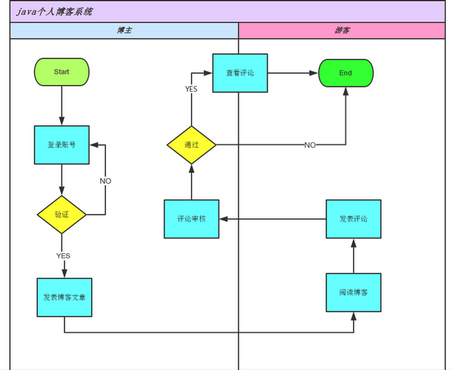
总体功能

Slide 11
设计思想
1
系统采用三层结构，在客户端用户通过浏览器完成数据下载与模拟操作，浏览器端的表现逻辑通过JSP网页完成。而系统内部复杂的业务逻辑主要通过JavaBean的组件（Component）实现，JavaBean组件在WWW服务器上运行，通过JSP返回到客户浏览器。通过表现逻辑与业务逻辑的分离，使网页内容简洁，系统的可维护性和可扩充性增强。
2
在服务器端，系统使用mybatis框架访问数据库，数据库服务器定义了本系统所需要的事务逻辑和数据逻辑。本系统使用JSP技术作为表现手段，服务器采用Tomcat 8.0作为应用服务器，系统业务逻辑由JavaBean 组件完成，使用JDBC 驱动程序访问数据库。由于系统测试需要成熟的数据库支持，因此系统采用Mysql数据库作为数据库服务器。
Notes:
MVC
1) M(Model 模型)--->JavaBean
2) V(View 视图)---> jsp、html(显示)
3) C(Controller 控制器)---> servlet(控制和转发请求)
request对象：request对象是HttpServletRequest接口的实现类，封装了客户的请求信息，request的生命周期由JSP容器控制，当接收到一个客户端请求，JSP容器创建并封装request对象，当请求处理完毕，request对象被销毁
四、response：response对象封装了服务器响应客户端请求的相关消息，主要功能：设置头信息，实现了
javax.servlet.http.HttpServletResponse接口，生命周期由容器来管理
五、session：处理客户端与服务端的会话，从客户端连接到服务端开始，session对象用来保存每个用户
的信息，以便跟踪每个用户的操作状态，其中，session信息保存在容器里，session的ID保存在客户机的
Cookie中，用户首次登陆系统时容器会给用户分配一个唯一的session id标识。用于区别其他的用户。
exception：exception对象实现了java.lang.Throwable接口,用来处理JSP在执行时发生的错误和异常.

Slide 12
系统环境的配置
系统运行平台：Tomcat8.0 + JDK1.8 + Windows 7
开发语言：JSP
数据库：MySql
开发环境： Eclipse

Slide 13
1
绪
论
2
需
求
分
析
3
系
统
概
要
设
计
4
模
块
功
能
描
述

Slide 14
功能模块 主要功能
1
博客管理：包括博客的新建，修改，删除等功能。
博客类别管理：在前台发表的博客进行分类的字段，而在这里可以添加，修改，删除博客类别。
2
评论管理模块：游客发表的评论要经过这里的审核才决定是否发表在前台。
3
友情链接管理：前台显示的友情链接是在这里进行添加。
4
。

Slide 15
1
绪
论
2
需
求
分
析
3
系
统
概
要
设
计
4
模
块
功
能
描
述
5
详
细
设
计

Slide 16
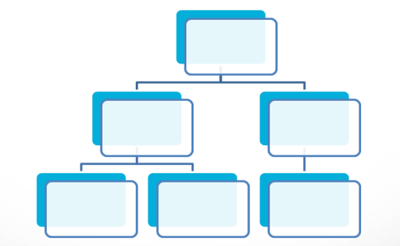
数据库设计
基本表设计
博主表
t_blog表
t_blogger表
博客表
t_comment表
t_blogtype表
评论表
博客类型表
友情链接表
t_link表
11

Slide 17
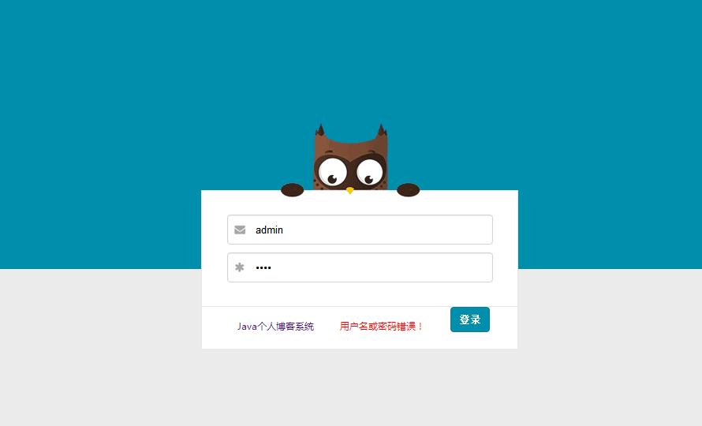
程序界面介绍
登录页面

Slide 18
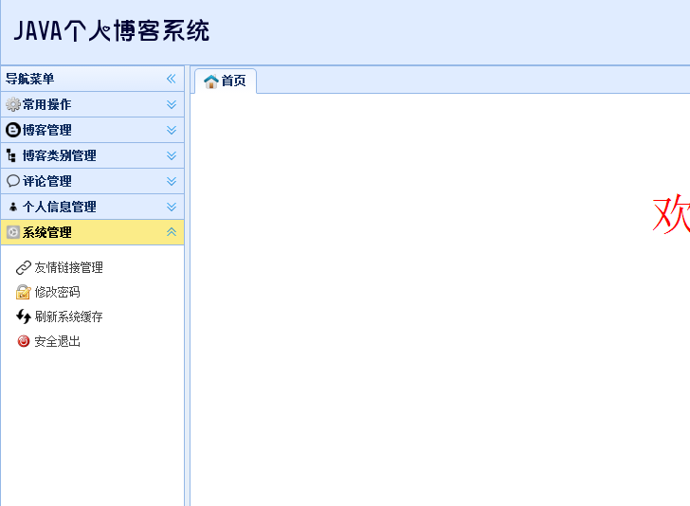
后台系统管理页面

Slide 19
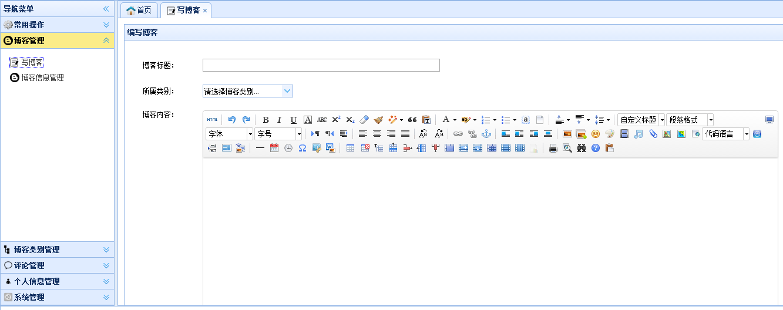
写博客页面实现

Slide 20
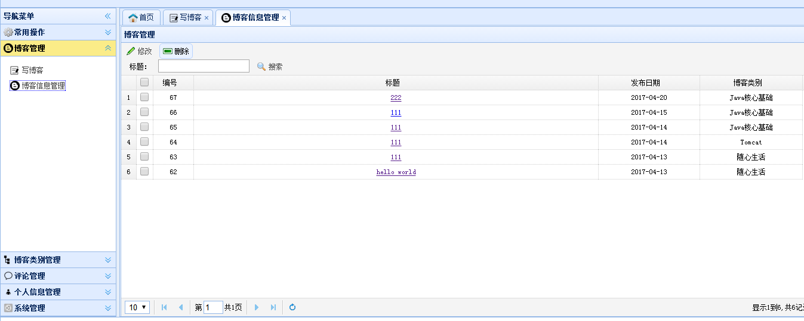
博客信息管理页面现

Slide 21
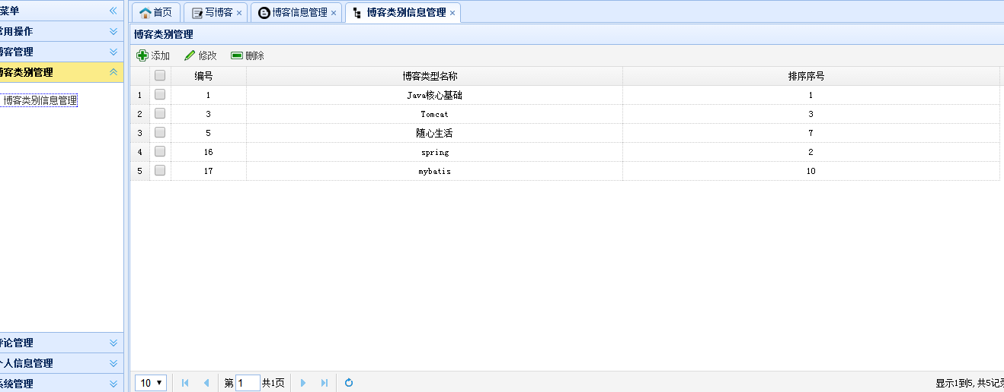
博客类别信息管理页面实现

Slide 22
1
绪
论
2
需
求
分
析
3
系
统
概
要
设
计
4
模
块
功
能
描
述
5
详
细
设
计
6
总
结
与
展
望

Slide 23
总结与展望
操作简便
展望
扩展性强
更好的交流
实现了简单的
在线交易
更人性化的
界面
更安全的
平台
对错误的
处理
系统数据库
安全性高
更真实的
用户身份
总结
更好的
技术专家
持续维护

Slide 24
恳请各位老师指正。
谢谢！
完

